Slide 1
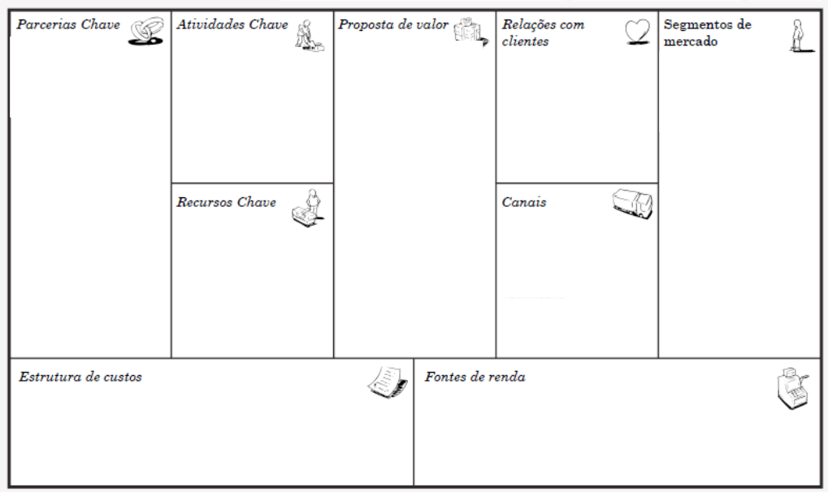
Cadastro e gerenciamento de materiais
Host do Website 000webhosting.com
Assistência por E-Mail
Registrar empréstimos de materiais
Unidades que precisam um sistema de controle de materiais
Host do Banco de Dados freemysqlhosting.net
Fazer reserva de materiais
Facilitar o gerenciamento de materiais
Usuários acessando o site/programa
Participantes desta unidade, que terão que usar o sistema
Computadores e/ou celulares
Comunicação entre gestores
Acesso a internet
Plano 3 mêses grátis
Hospedagem de Banco de Dados
Assinatura para uso do software
Hospedagem do Website

